Slide 1
MAQUETTES DE L’APPLICATION FRONT-END
Holali David GAVI

Slide 2
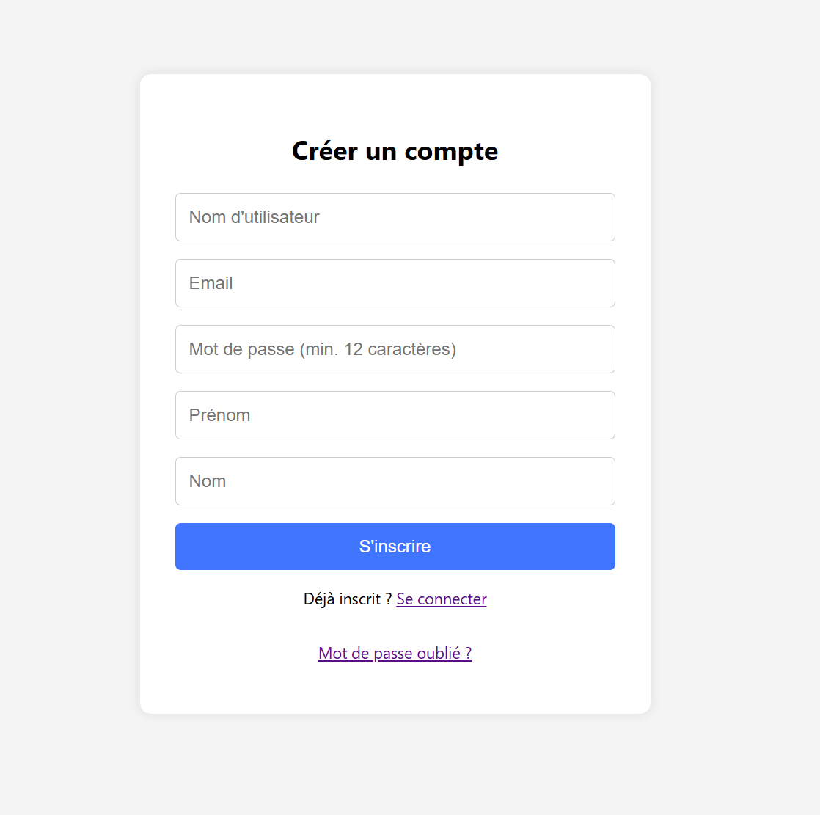

Slide 3
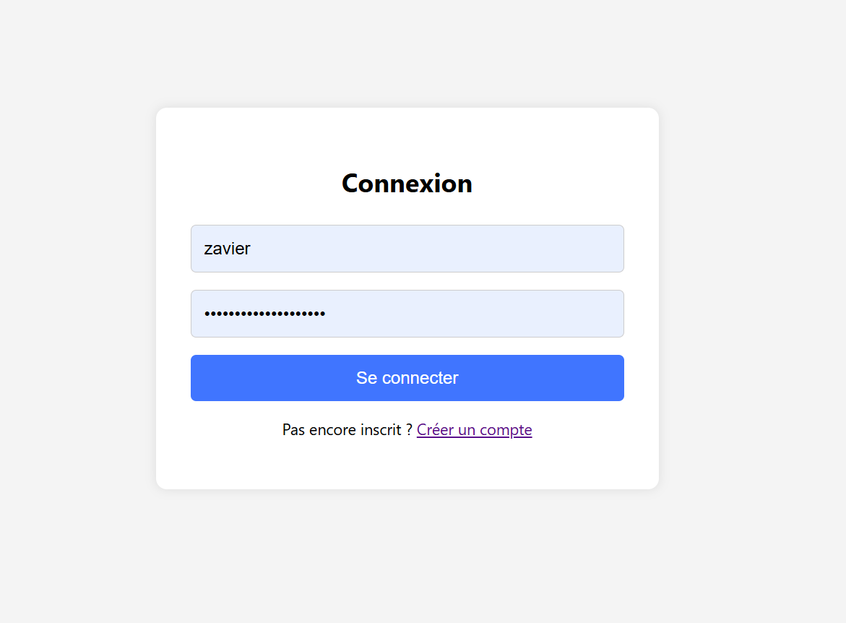

Slide 4
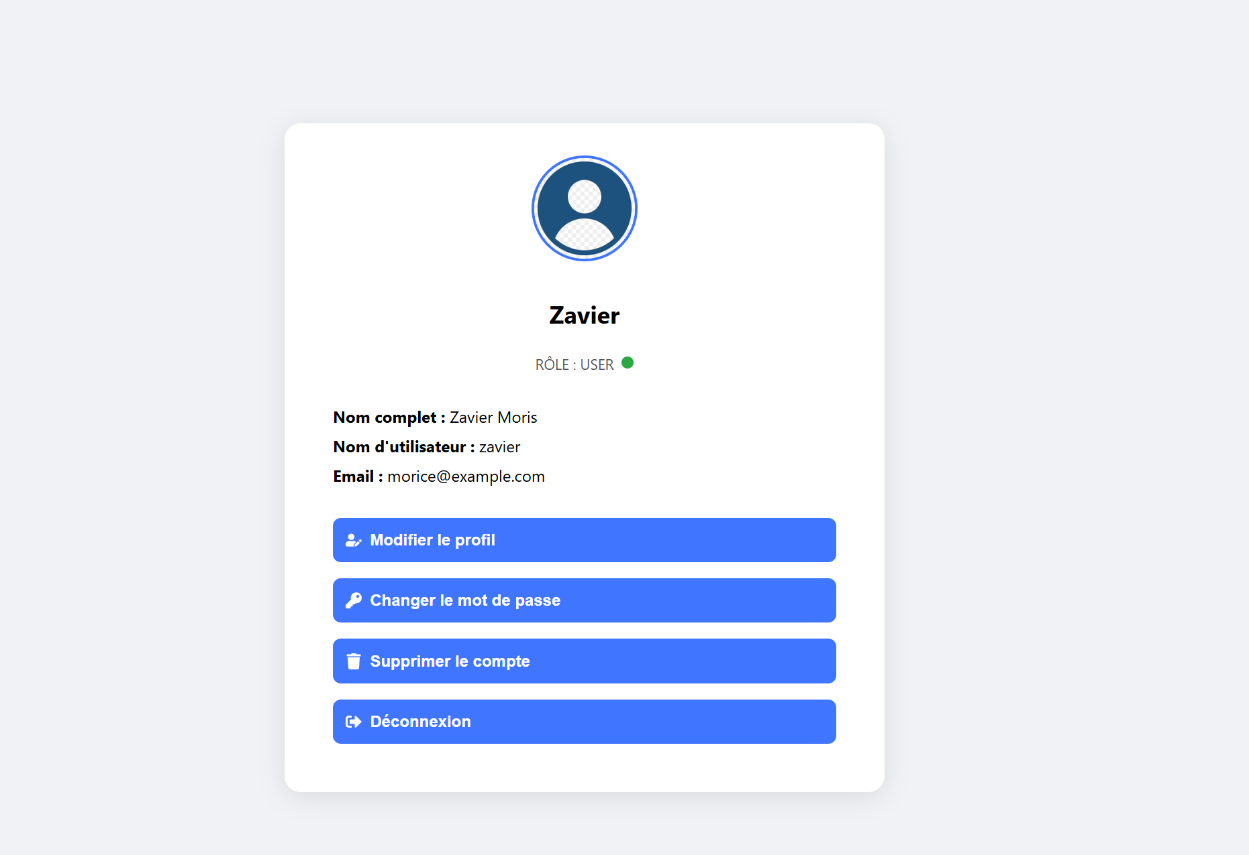

Slide 6
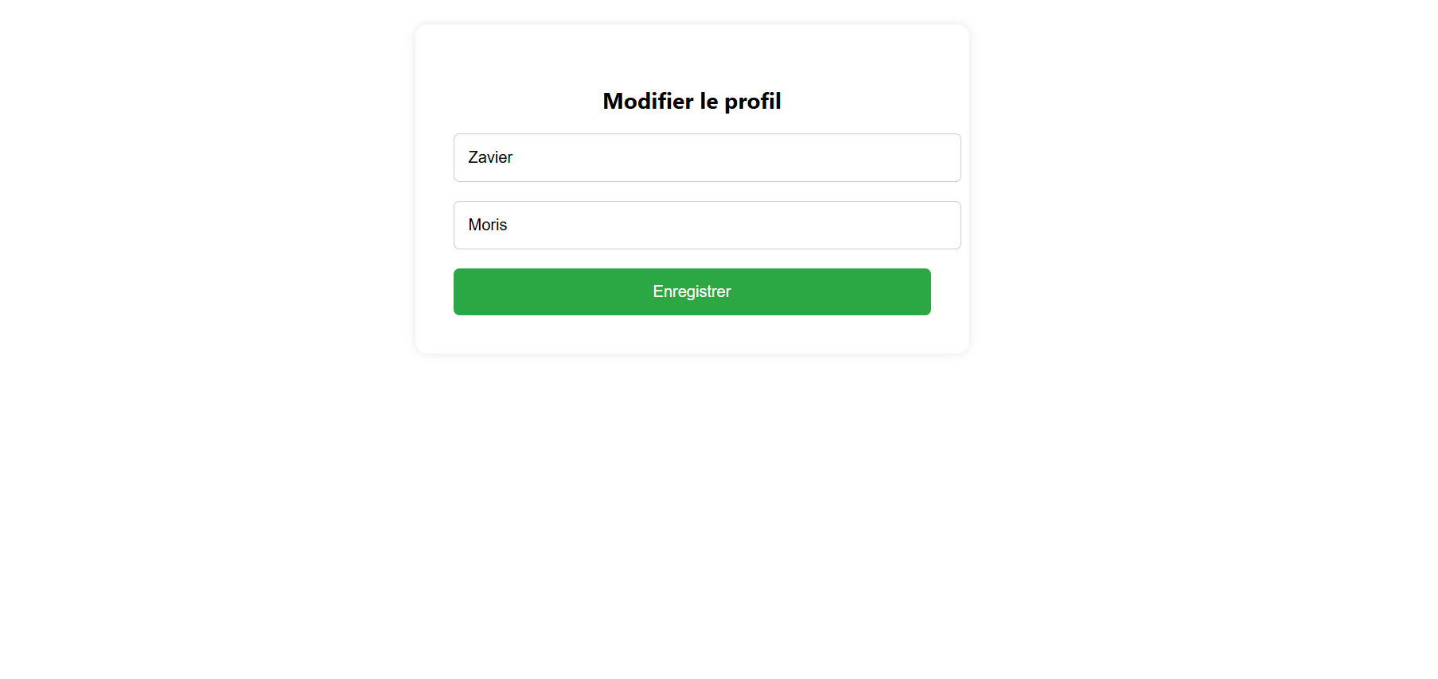

Slide 7
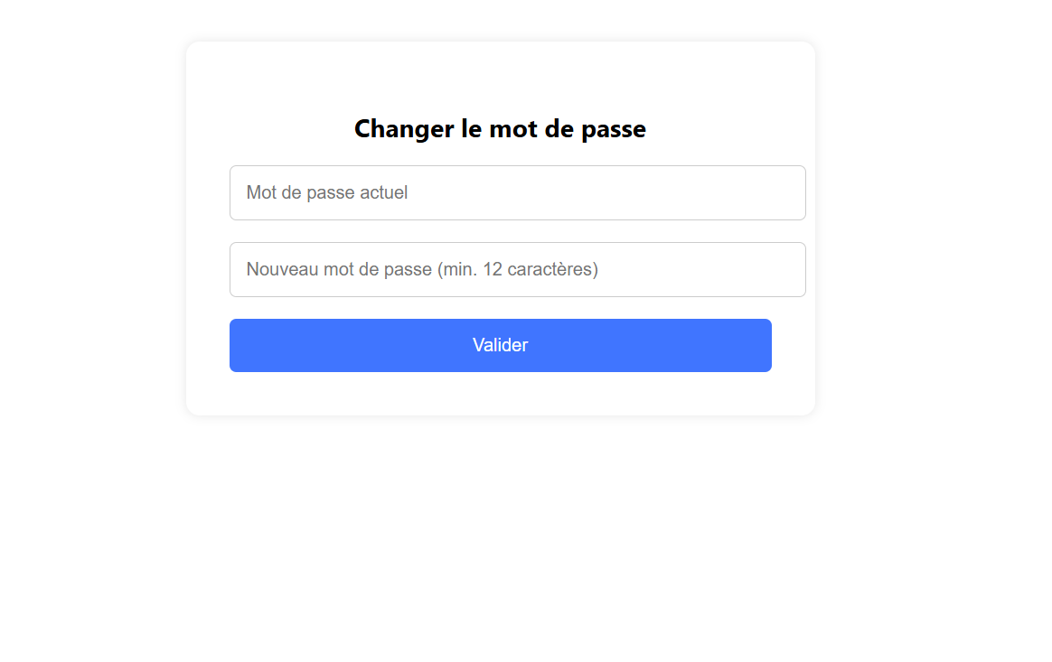

Slide 8
